Slide 1
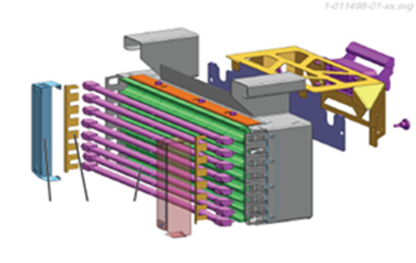
Réduisez la consommation d'électricité de 20 à 45 %
Ecoven S2
VALEUR ET AVANTAGES |  | DESCRIPTION
Réduction de 20 à 45 % de la consommation électrique Moins de lampes pour -11 % de puissance installée Meilleure précision de chauffe : Zonage précis sur la surface de la préforme et étirage sous col optimisé Maintenance simplifiée : Le module de chauffe peut être réparé sur le banc, pendant que la machine continue de produire avec un module de rechange. La céramique est autonettoyante grâce à l'effet de la pyrolyse. |  | Nouveau support de bloc de réglage/four Réglage indépendant de la rampe de refroidissement du col, pour plus de stabilité Module Ecoven pour refroidissement des lampes : Le Super Cobra® est remplacé par un ventilateur dédié à chaque module Modules de chauffe : uniquement 8 lampes IR, rendement accru des lampes, parois en céramique et réflecteur supérieur Réflecteur supérieur de four en céramique, réglable en hauteur selon toutes les longueurs de préforme Câblage : ajout d'une armoire pré-câblée pour alimenter les ventilateurs en électricité Nouvelle automatisation et nouveau process : Mise à jour de l'armoire électrique principale (alimentation électrique, nouvelles fonctionnalités, réajustement de toutes les feuilles de process)
DESCRIPTION
Valeur : Optimisation des coûts, Développement durable
Équipements : Souffleuses Series 2, sauf modèles CHP et PM
Code catalogue : 978

